Slide 1

Εσωτερική κρίση
Εσωτερικοί κίνδυνοι
(1054 – 1081)

Slide 2
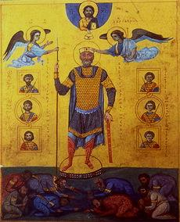
Μετά το θάνατο του Βασιλείου Β΄ (1025)

Slide 3



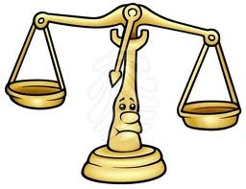
…επικρατεί πολιτική αστάθεια…

Slide 4
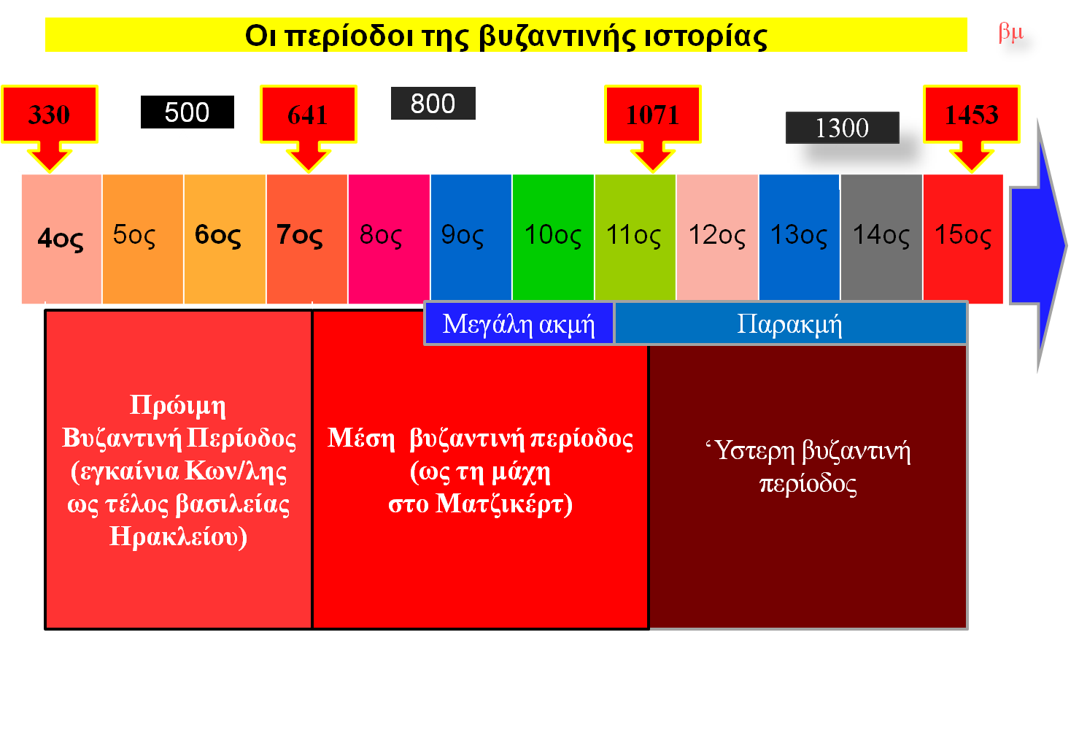

Slide 5
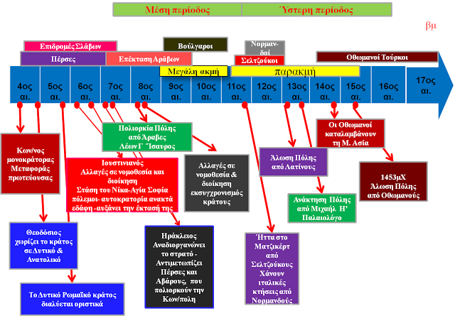

Slide 6
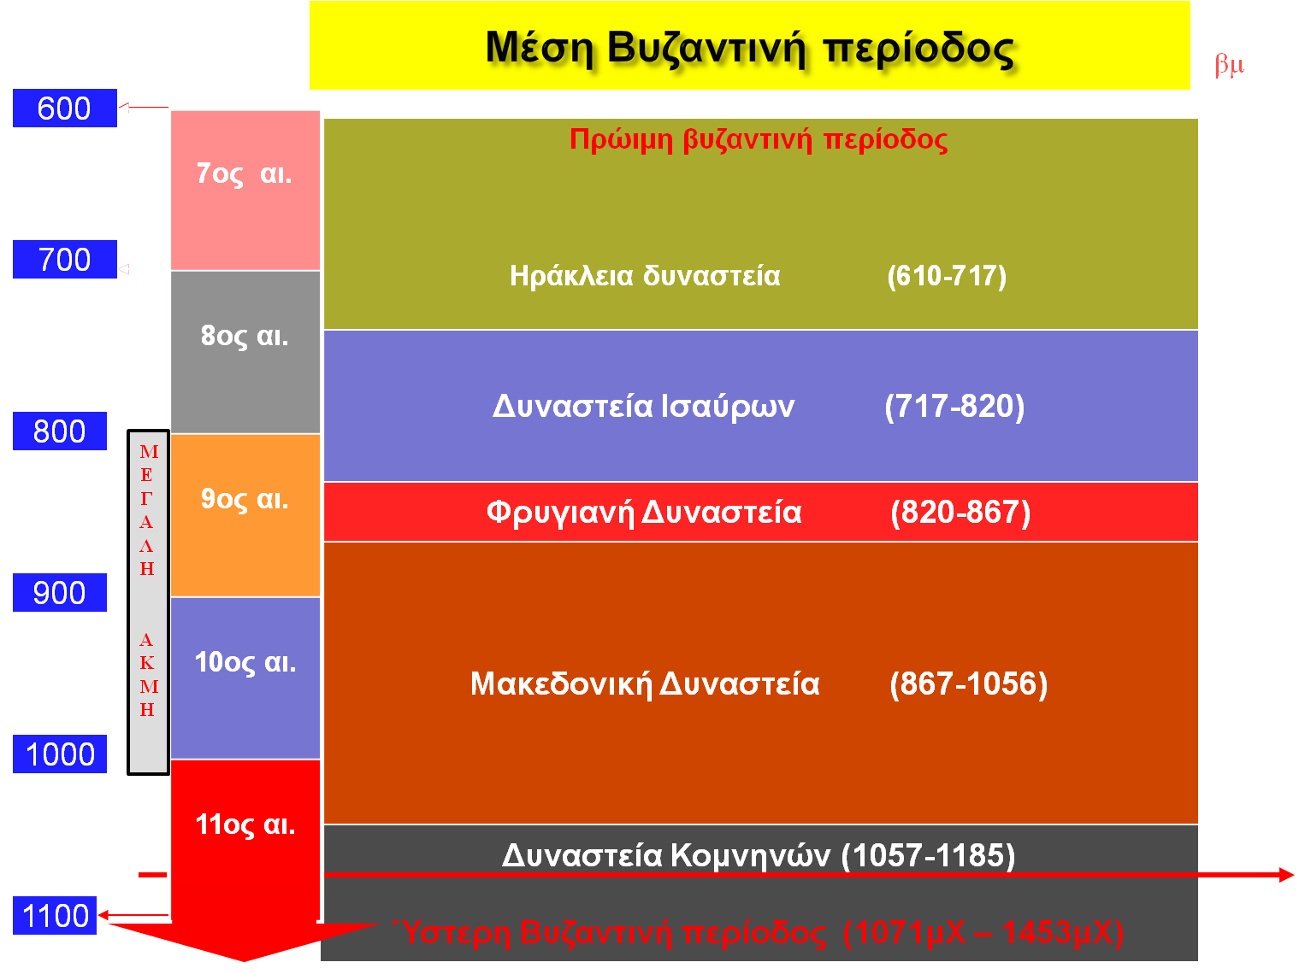

Slide 7
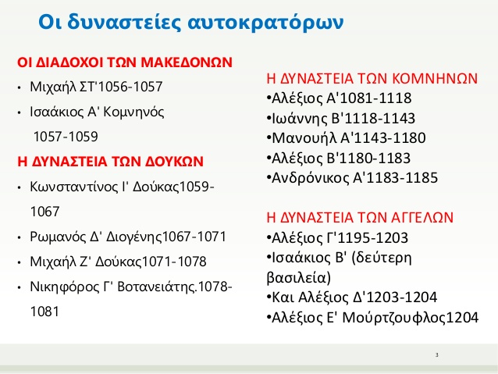

Slide 8
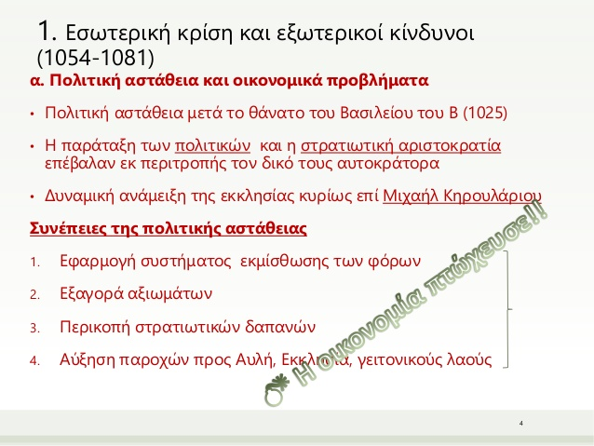

Slide 9
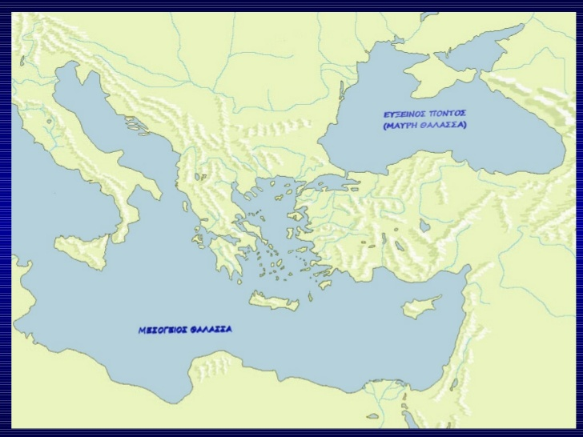

Slide 10
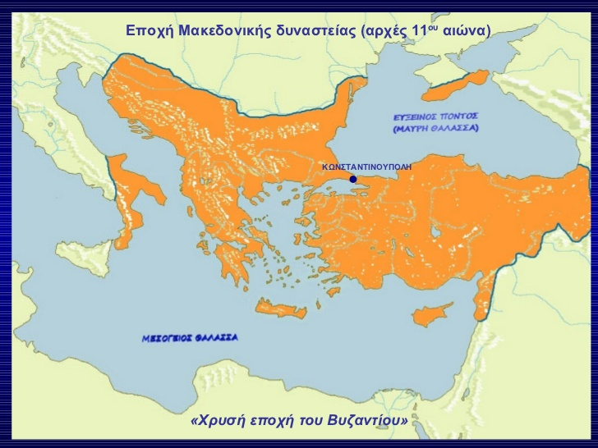

Slide 11
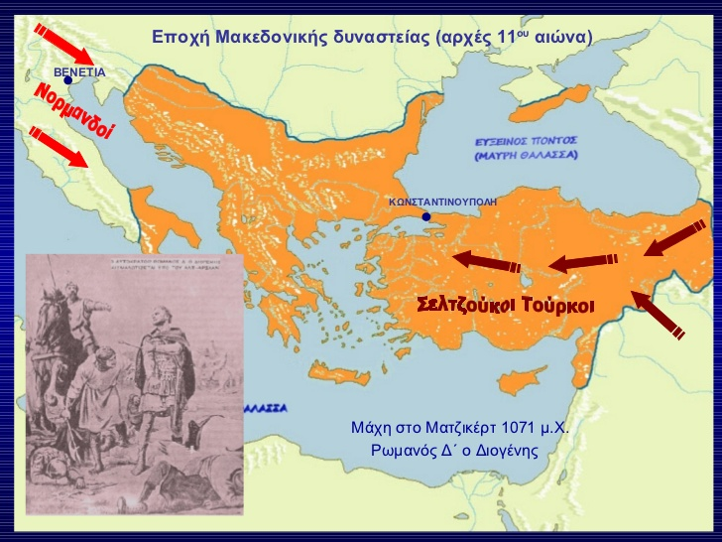

Slide 12
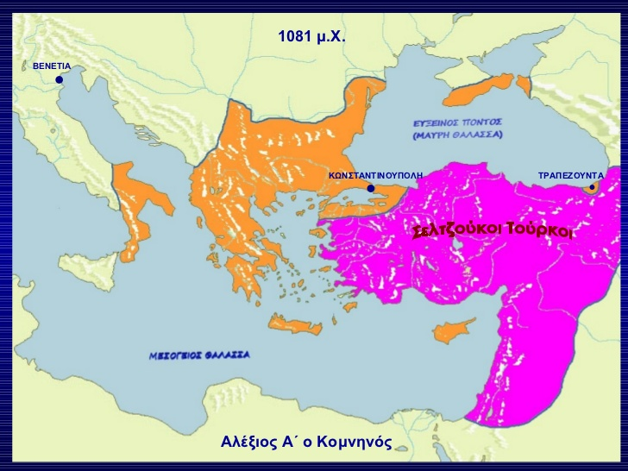

Slide 13
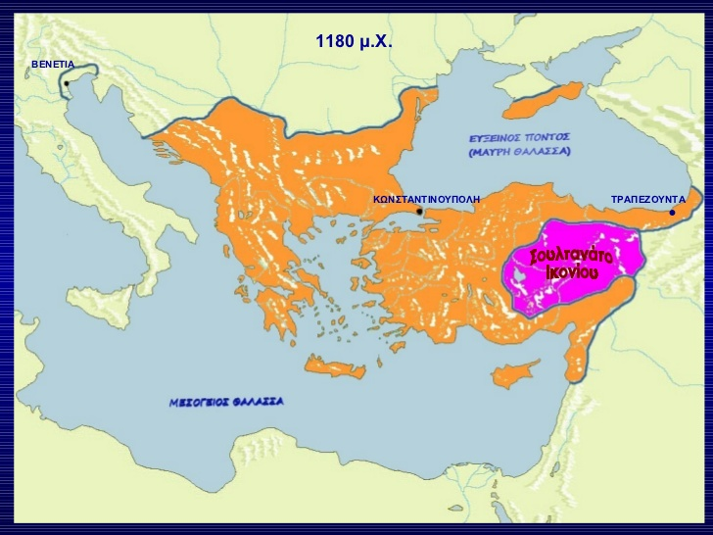

Slide 14
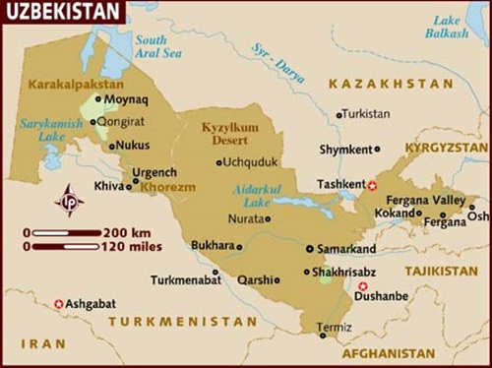

Slide 15
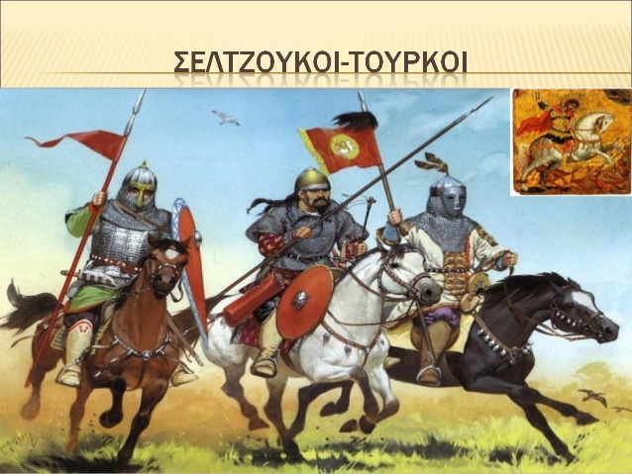

Slide 16
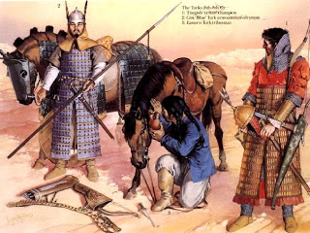
Νέοι εχθροί εμφανίζονται
και αποσπούν εδάφη από την αυτοκρατορία
Ήταν τούρκικο φύλο που επικράτησε σε διάφορα τμήματα της Κεντρικής Ασίας και της Μέσης Ανατολής διά μέσου της Περσίας από τον 11ο ως τον 14ο αιώνα. Ίδρυσαν το σουλτανάτο των Μεγάλων Σελτζούκων που εκτείνονταν από την Μικρά Ασία μέχρι την Περσία.
Οι Σελτζούκοι κατάγονταν από τουρκομανικά φύλα της Κεντρικής Ασίας. Όταν έφτασαν στην Περσία οι Σελτζούκοι υιοθέτησαν τον περσικό τρόπο ζωής, πολιτισμό ακόμη και τη γλώσσα. Θεωρούνται ως πολιτιστικοί πρόγονοι των σημερινών Τούρκων.
Σελτζούκοι
Ασιατική καταγωγή
Μισθοφόροι Αράβων (αρχικά)

Slide 17
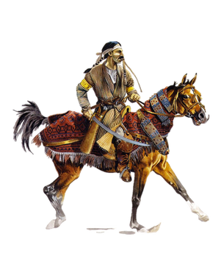
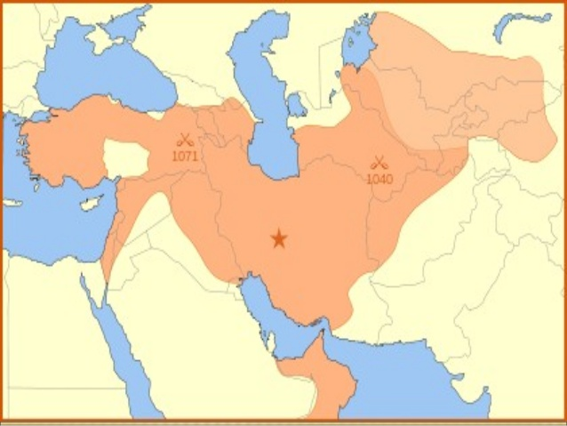
Νίκη εναντίον των Βυζαντινών στο Ματζικέρτ
Νίκη εναντίον των Περσών στην τοποθεσία Ντανακάρτ
Η μεγάλη αυτοκρατορία των Σελτζούκων το 1092
Η Μικρά Ασία αποτέλεσε στην ουσία αυτόνομη περιοχή - σουλτανάτο στα πλαίσια της αυτοκρατορίας, υπό την κυριαρχία διάφορων ηγεμόνων - σουλτάνων και τη "χαλαρή" επικυριαρχία του σουλτάνου των Μεγάλων Σελτζούκων, των Σελτζούκων Τούρκων

Slide 18
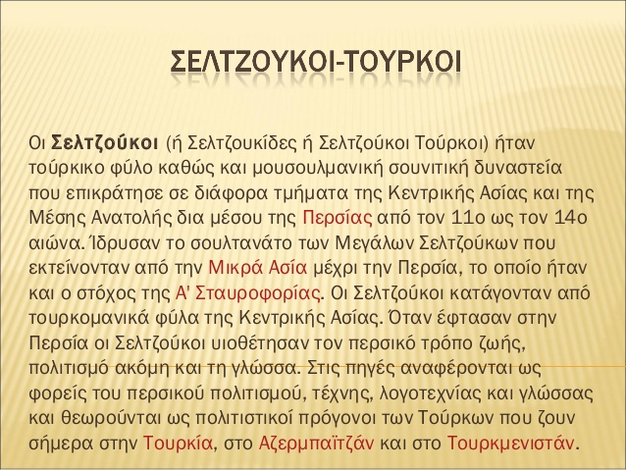

Slide 19
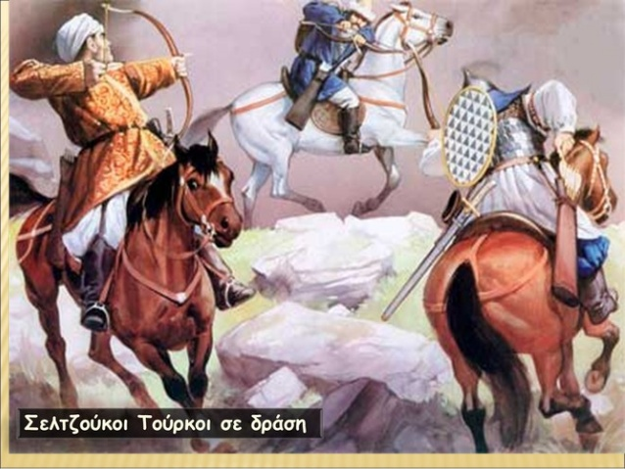

Slide 20
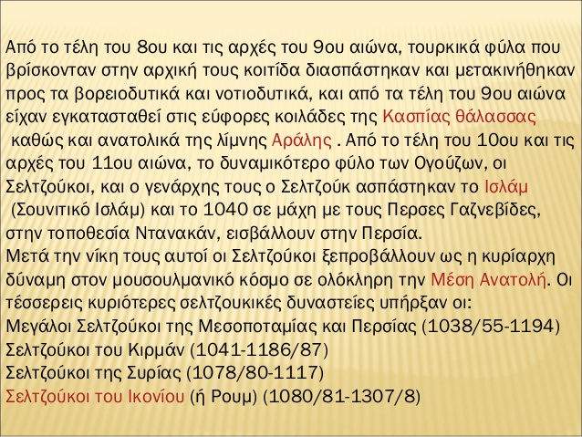

Slide 21
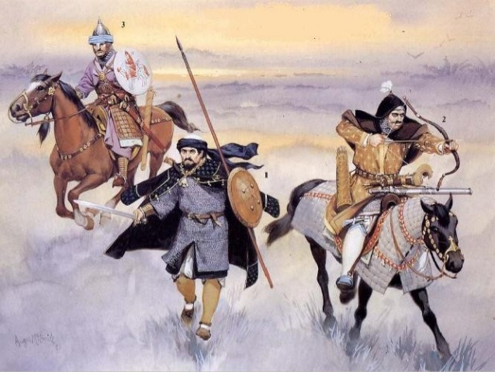

Slide 22
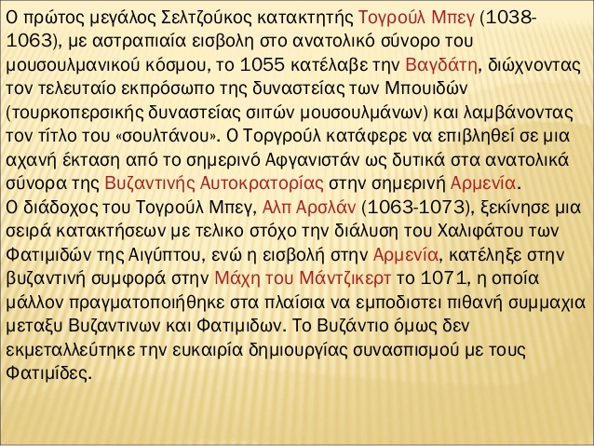

Slide 23
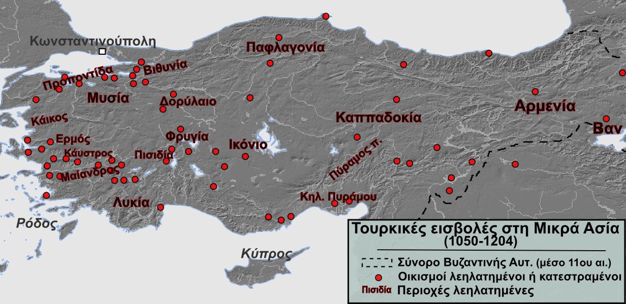

Slide 24
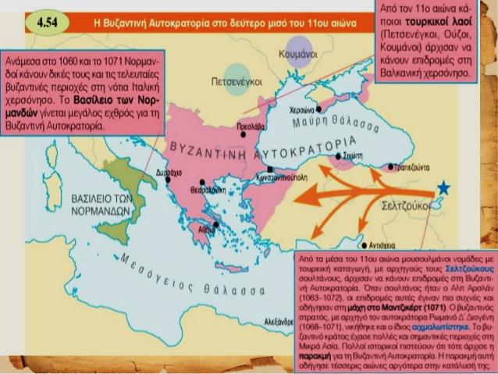

Slide 25
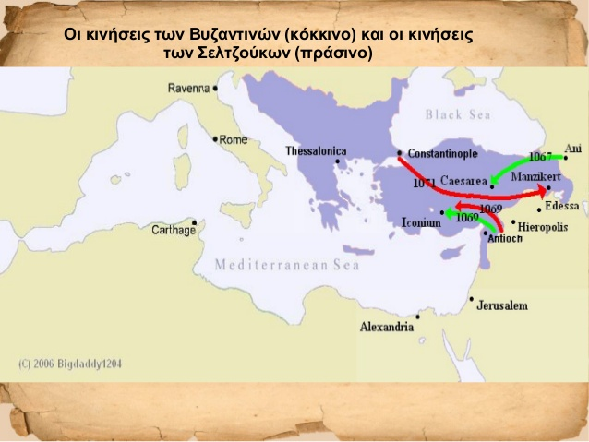
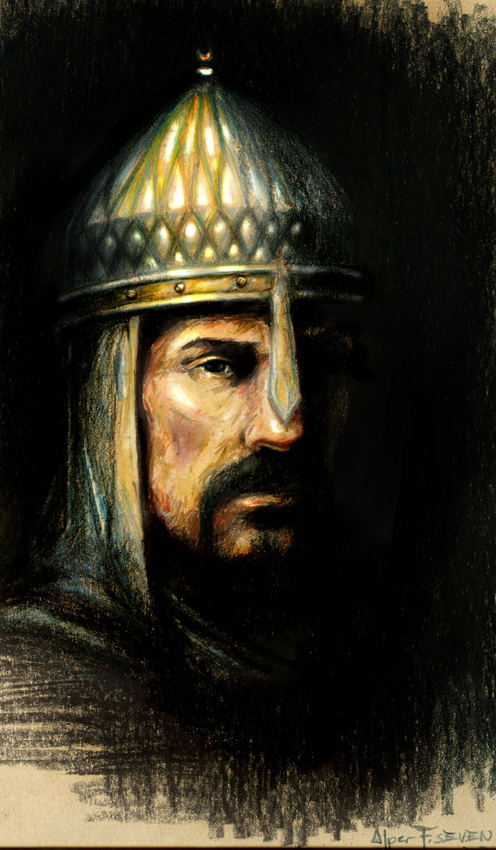
Ο Σουλτάνος των Σελτζούκων
Αλπ Ασλάν

Slide 26
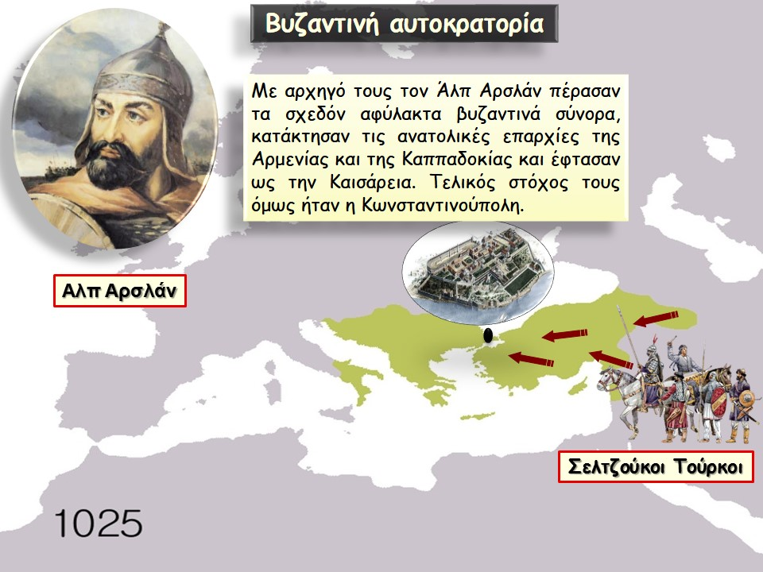

Slide 27
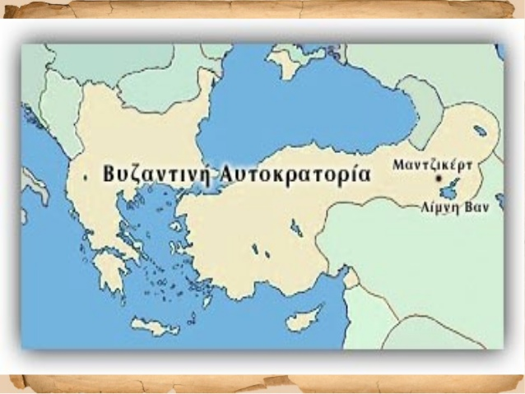

Slide 28
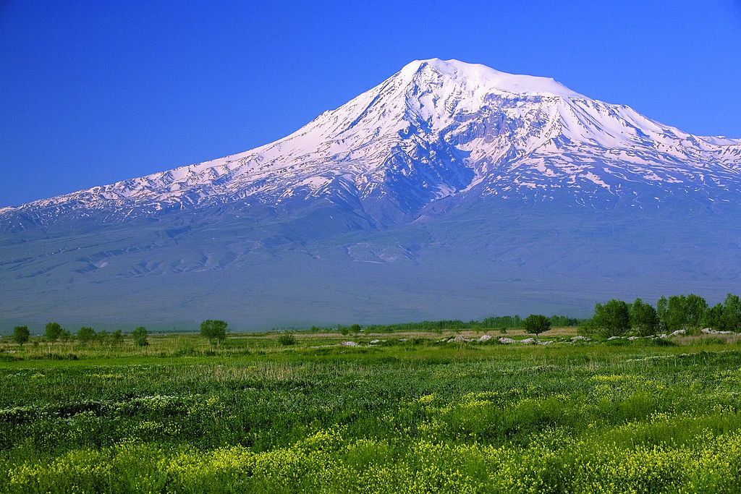
Όρος Αραράτ

Slide 29
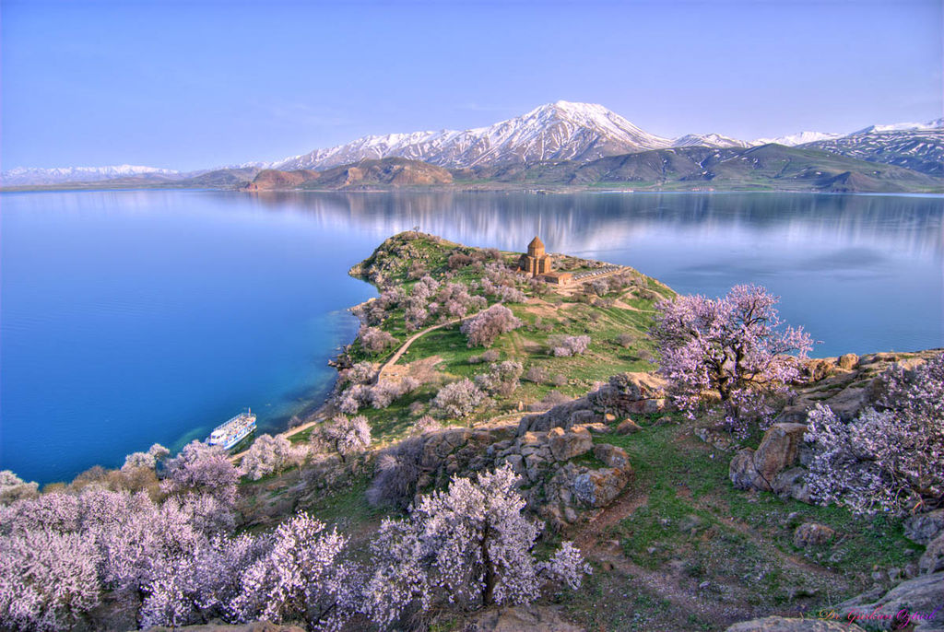
Λίμνη Βαν, η μεγαλύτερη της Τουρκίας (έκταση 3.755 τ.χ.)

Slide 30
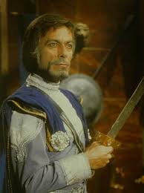
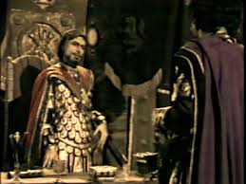
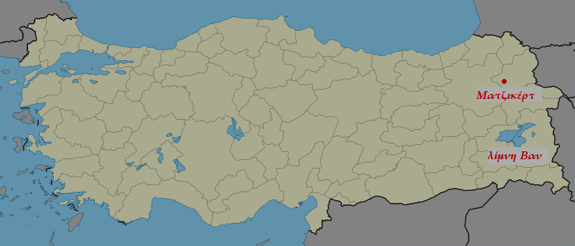
Ρωμανός Δ΄
Διογένης
1071 μ.Χ.

Slide 31
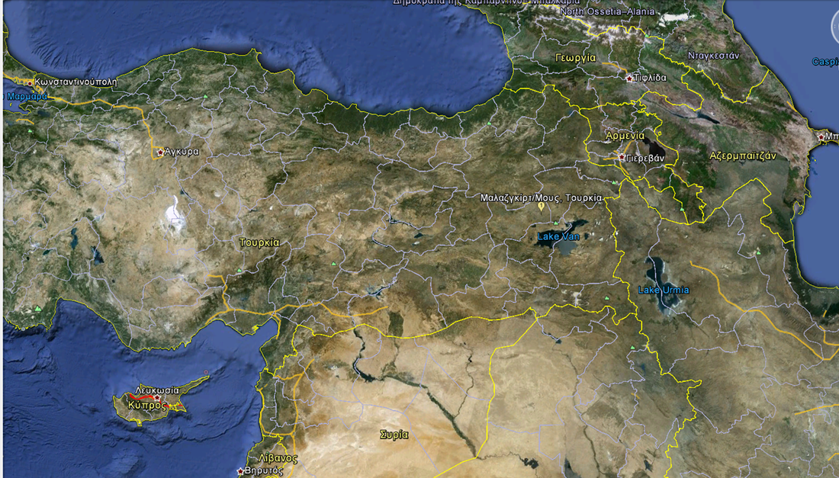
ΜΑΤΖΙΚΕΡΤ ➔ ΣΤΑ ΒΑΘΗ ΤΗΣ ΤΟΥΡΚΙΑΣ

Slide 32
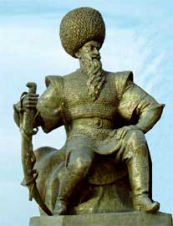
O Αλπ Αρσλάν γεννημένος
Μουχάμαντ ιμπν Νταούντ
(Muhammad ibn Daud)
(1026 -15/12/1072) ήταν ο δεύτερος στη διαδοχή σουλτάνος
της Περσίας και του Ιράκ. Γεννήθηκε στην περσική επαρχία Χορασάν το 1026 (εναλλακτικά η γέννησή του τοποθετείται στο 1029 ή το 1032).

Slide 33
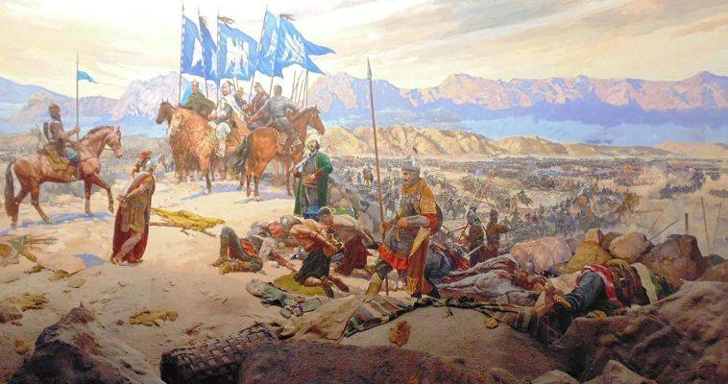
Η ΟΛΕΘΡΙΑ ΜΑΧΗ ΣΤΟ ΜΑΤΖΙΚΕΡΤ
1071 μ.Χ.

Slide 34
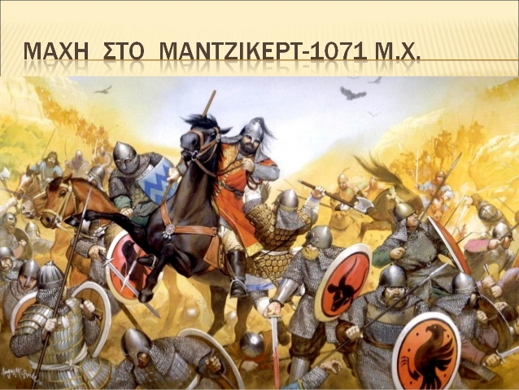

Slide 35
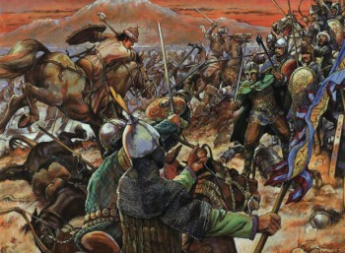
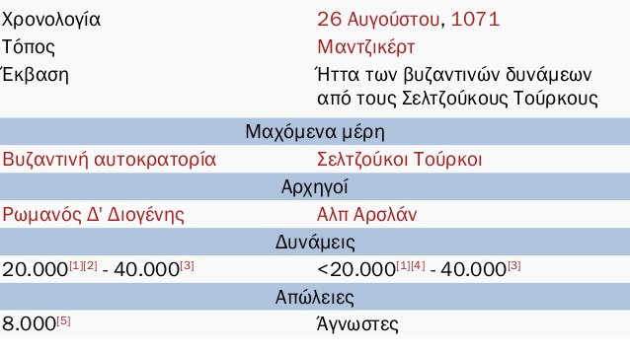
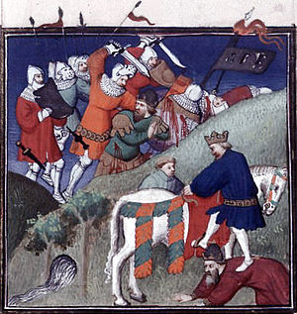
Μάχη στο Μαντζικέρτ
1071 μ.Χ.

Slide 36
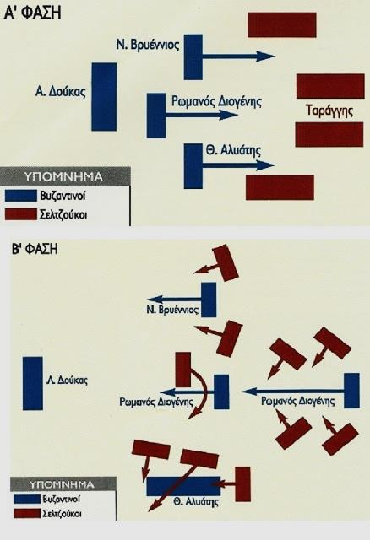
Αποτέλεσμα: Ήττα των Βυζαντινών!
Οι Σελτζούκοι Τούρκοι πατούν πόδι για τα καλά στη Μικρά Ασία!

Slide 37
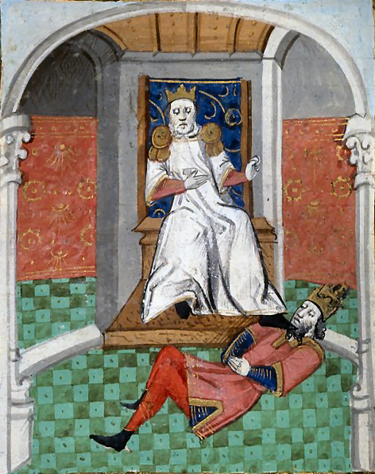
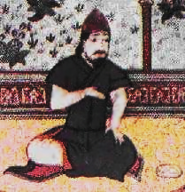
Ο Ρωμανός Διογένης αιχμάλωτος του
Αλπ Ασλάν
Ο Άλπ Ασλάν σε μικρογραφία

Slide 38
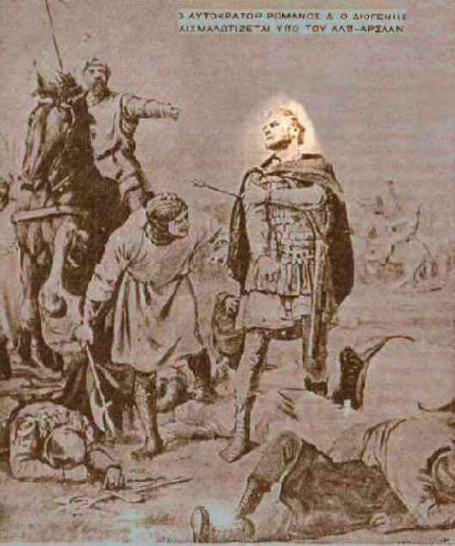
θα έκ
Τι θα έκανες αν ήμουν εγώ δικός σου αιχμάλωτος;
Η τιμωρία μου είναι πολύ χειρότερη. Σε αφήνω ελεύθερο…
Θα σε σκότωνα ή μάλλον θα σε εξέθετα στους δρόμους της Κωνσταντινούπολης…

Slide 39
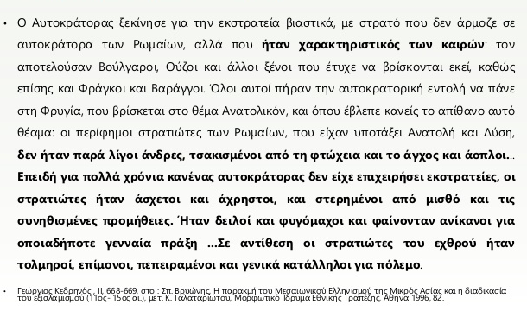
Ο στρατός του Ρωμανού Δ΄ Διογένη

Slide 40
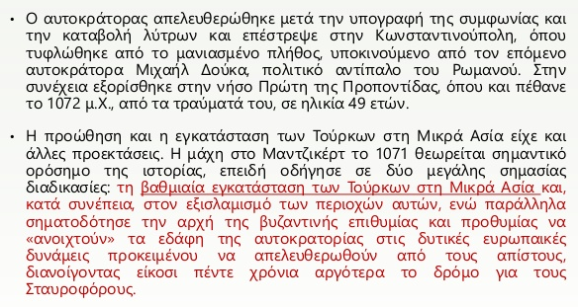

Slide 41
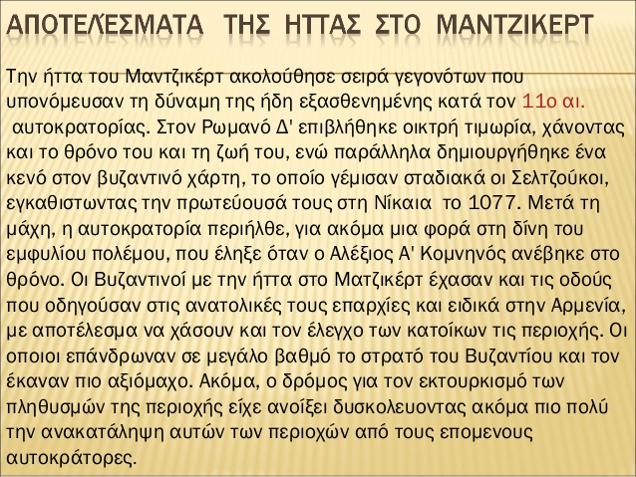

Slide 42
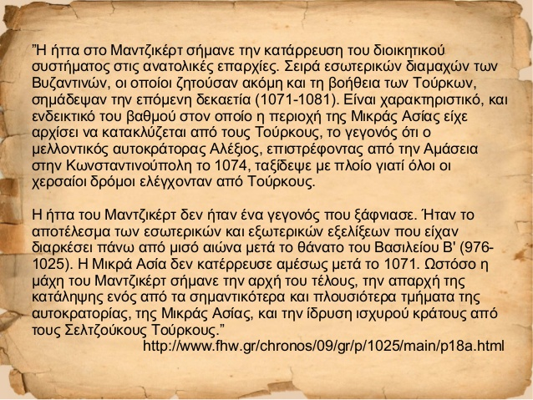

Slide 43
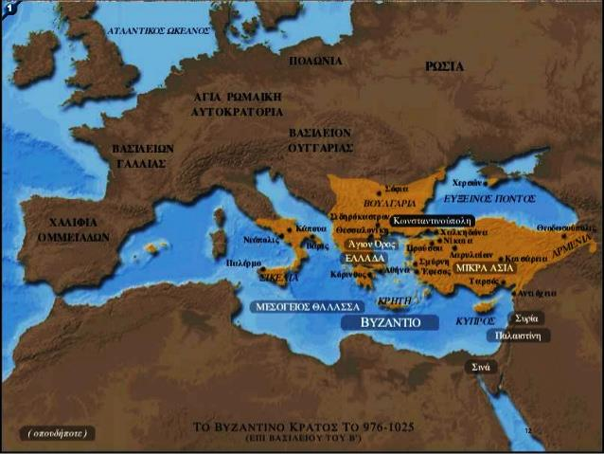

Slide 44
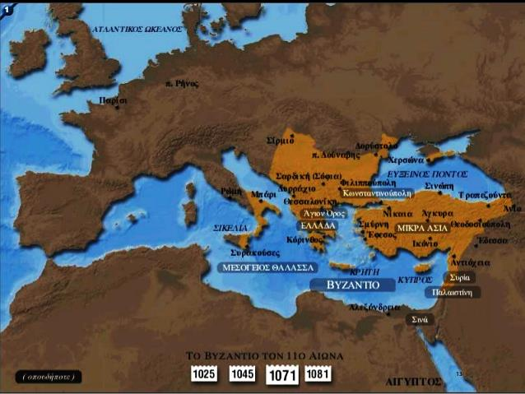

Slide 45


Slide 46


Slide 47


Slide 48


Slide 49


Slide 50


Slide 51


Slide 52



Στην Ανατολή οι Σελτζούκοι στη Δύση οι Νορμανδοί…
Τι γίνεται στο εσωτερικό του κράτους;
Η οικονομική κρίση εντάθηκε!!!
Οι τιμές του ψωμιού
και άλλων βασικών αγαθών
εκτοξεύτηκαν στα ύψη!
Ξεσπά αιματηρή λαϊκή εξέγερση εναντίον των υπεύθυνων της οικονομικής πολιτικής.
Τέλος στην κρίση δίνει η άνοδος του Αλέξιου Α΄ Κομνηνού στο θρόνο το 1081 μ.Χ.

Slide 53
H εσωτερική πολιτική των Κομνηνών
(1081-1185)

Slide 54


Aλέξιος Κομνηνός 1081 μ.Χ.

Slide 55

Το Βυζάντιο το 1081 μ.Χ.

Slide 56


Slide 57


Slide 58

Συλλογή φόρων

Slide 59


Slide 60


Slide 61


Slide 62


Slide 63


Slide 64


Slide 65


Slide 66


Slide 67
Ο αριστοκρατικός πατριωτισμός των Κομνηνών
Πηγή
Εξυπηρέτησαν και οι δύο περίοδοι (η εικονομαχική και των Κομνηνών) πριν απ’ όλα την εθνική επιταγή, δηλαδή την αντιμετώπιση του εξωτερικού εχθρού.
Και οι δύο … εξαιτίας της αναγκαιότητας των καιρών, προκάλεσαν την στρατιωτικοποίηση της αυτοκρατορίας, των θεσμών και της κοινωνίας της.
Κατά τη διάρκεια αυτών των δύο περιόδων έγινε δυνατό να κινητοποιηθεί το έθνος και να σωθεί η βυζαντινή πατρίδα.

Slide 68
Ωστόσο, η εικονομαχία και η περίοδος των Κομνηνών διαφέρουν σ’ ένα βασικό σημείο: τους κοινωνικούς προσανατολισμούς των εμπνευστών τους.
Ενώ οι Ίσαυροι στηρίχθηκαν κυρίως στο λαϊκό εθνικό στοιχείο, οι Κομνηνοί έφεραν σε πέρας την προσπάθειά τους, ευνοώντας κυρίως την αριστοκρατία της χώρας, δηλαδή τις μεγάλες αστικές και στρατιωτικές οικογένειες,
που σφετερίστηκαν τον κρατικό μηχανισμό και έμειναν πάντα αλληλέγγυες σε μία δράση σχεδόν οικογενειακή, γιατί πολλές από αυτές συνδέονταν μεταξύ τους με οικογενειακούς δεσμούς.
Ελένη Γλύκατζη Αρβελέρ,
Η πολιτική ιδεολογία της βυζαντινής αυτοκρατορίας

Slide 69

Ανδρόνικος Κομνηνός
Προσπάθησε να προστατεύσει τους χωρικούς από τις καταχρήσεις των δυνατών.
Επίσης αγωνίστηκε να εξαλείψει τη διαφθορά και τις καταχρήσεις
Ήταν όμως βίαιος και τυραννικός.
Ο λαός τον μίσησε τελικά και τον κατακρεούργησε στον ιππόδρομο.
Χειροτέρεψαν εξ αιτίας του οι σχέσεις με τη Δύση!

Slide 70
Μέτρα για το λαό
Πηγή
Δεν αξίωναν πια τίποτε από αυτόν που είχε εξοφλήσει τους φόρους του, δεν τον ξεγύμνωναν πια, όπως πριν, παίρνοντάς του και το τελευταίο πουκάμισο, δεν βασάνιζαν πια το λαό μέχρι θανάτου. Και μόνο η αναφορά του ονόματος του Ανδρονίκου επενεργούσε σαν μαγικό και οι φοροεισπράκτορες γίνονταν καπνός.
Νικήτας Χωνιάτης, Διήγησις Χρονική

Slide 71
Ο 11^{ος} αιώνας με λίγα λόγια
1025 Θάνατος Βασιλείου Β΄
1054 Σχίσμα των Εκκλησιών
1071 Μάχη στο Ματζικέρτ –
Οι Σελτζούκοι στη Μικρά Ασία
+ Εμφάνιση Νορμανδών
1081 Ο Αλέξιος Κομνηνός αυτοκράτορας
1082 Χρυσόβουλλο:
Προνόμια στους Βενετούς

Slide 72
ΜΕΤΡΑ ΒΑΣΙΛΕΩΝ ΥΠΕΡ ΤΩΝ ΠΛΟΥΣΙΩΝ ΚΑΙ ΔΥΝΑΤΩΝ + ΕΝΑΝΤΙΟΝ ΤΟΥ ΛΑΟΥ
↓ έβλαψαν σοβαρά τη βυζαντινή αυτοκρατορία:
Παύει η προσφορά δωρεάν γης στους ακρίτες, και η απαλλαγή τους από τους φόρους
↓ Αυτοί αναγκάστηκαν να πουλήσουν τη γη τους στους δυνατούς.
Επιπλέον επιβαρύνονται με υποχρεωτική προσφορά εργασίας σε έργα οδοποιΐας, γεφύρια κλπ.
Κατάργηση του νόμου του Αλληλέγγυου, που προστάτευε τους μικροκαλλιεργητές
Σύστημα εκμίσθωσης φόρων σε ιδιώτες ↓ η απληστία τους επιδείνωνε τη θέση του λαού
Ένταση της εξαγοράς των αξιωμάτων

Slide 73
Περικοπή των στρατιωτικών δαπανών και αύξηση των παροχών στην Αυλή, την Εκκλησία, τους γειτονικούς λαούς (π.χ. προνόμια Βενετών)
Αύξηση αριθμού αξιωμάτων
Αύξηση αριθμού θεμάτων ↓ μείωση της έκτασης και της σημασίας τους
Συνεχής υποτίμηση του νομίσματος λόγω της νόθευσής του
Θεσμός της «Πρόνοιας» ↓ ο στρατός κυρίαρχη τάξη και ζει εις βάρος του εξαθλιωμένου λαού
Χρησιμοποίηση στο στρατό ξένων μισθοφόρων.

Slide 74

Αρνητικές συνέπειες των μέτρων :
Τα έσοδα του κράτους μειώθηκαν ενώ αυξήθηκαν τα έξοδα!
Το εμπόριο έπεσε στα χέρια των ξένων (Προνόμιο Βενετών: να μην πληρώνουν δασμούς στο βυζαντινό κράτος όταν έκαναν εισαγωγές ή εξαγωγές προϊόντων)
Η κρατική οικονομία οδηγήθηκε σε πτώχευση.

Slide 75
Ο θεσμός των ακριτών κατέρρευσε.
Οι κάτοικοι των συνόρων επειδή πλήρωναν φόρους και δεν τους επέτρεπαν να κατατάσσονται στο στρατό ως ακρίτες πουλούσαν τα κτήματά τους και πήγαιναν στις πόλεις αναζητώντας καλύτερη τύχη.
↓ Οι αγρότες έμειναν απροστάτευτοι
στα χέρια των δυνατών!
Εξαιτίας της κακής οικονομικής κατάστασης παραμελήθηκε η ασφάλεια του κράτους.
Η οικονομική και στρατιωτική παρακμή έφερε και πολιτική παρακμή.
Το Βυζάντιο δεν μπορεί πια να αντιμετωπίσει τους εχθρούς του κι αρχίζει να εξαρτάται από τις πόλεις της Ιταλίας.

Slide 76

ΠΡΟΝΟΜΙΑ ΣΤΟΥΣ ΒΕΝΕΤΟΥΣ
Ελεύθερο εμπόριο σ’ ΟΛΗ την αυτοκρατορία χωρίς να πληρώνουν δασμούς – έξω από κάθε ΕΛΕΓΧΟ!
Εμπορικά καταστήματα στις «σκάλες»
(αποβάθρες λιμανιών)
Πολλά ακίνητα στη Βασιλεύουσα και στο Δυρράχιο
↓ διάλυση οικονομίας Βυζαντίου,
κυριαρχία Βενετών στο εμπόριο
↓ αποδυνάμωση αυτοκρατορίας
↓ Άλωση Κων/πολης 1204 από Σταυροφόρους
↓ Άλωση 1453 από Οθωμανούς.

Slide 77
Η Άννα Κομνηνή μιλά για τα εμπορικά προνόμια των Βενετών
Και παραχώρησε στους Βενετούς όλα τα εμπορικά καταστήματα που υπήρχαν από την παλιά εβραϊκή σκάλα μέχρι τη Βίγλα καθώς και όλες τις ενδιάμεσες σκάλες (αποβάθρες).
Ακόμη τους χάρισε πολλά ακίνητα στη Βασιλεύουσα και στο Δυρράχιο και όπου αλλού το ζητήσανε.
Αλλά το σπουδαιότερο απ’ όλα πως τους επέτρεψε το ελεύθερο εμπόριο σ’ όλες τις περιοχές που βρίσκονταν στην εξουσία των Ρωμαίων, ώστε να εμπορεύονται άνετα και όπως ήθελαν, χωρίς να πληρώνουν ούτε ένα νόμισμα για δασμούς (κομμέρκιον) και άλλους φόρους και να είναι έξω από κάθε έλεγχο.

Slide 78

Αυτά για σήμερα!
Στο επόμενο μάθημα: ΣΤΑΥΡΟΦΟΡΙΕΣ!!!

